Slide 1
Informatika-kviz
Noa Sertić 6.r.

Slide 2
1. Scratch je:​
a) program za izradu prezentacija
b) program za kreiranje igrica
c) program za izradu dokumenata

Slide 3
Točno : - ) Dalje!

Slide 4
Netočno : - ( Ispočetka?

Slide 5
2. Izbaci uljeza:
a) miš
b) tipkovnica
c) onedrive

Slide 6
Točno : - ) Dalje!

Slide 7
Netočno : - ( Ispočetka?

Slide 8
3. Što je od navedenog program za pohranu podataka?
a) drop box
b) powerpoint
c) word

Slide 9
Točno : - ) Dalje!

Slide 10
Netočno : - ( Ispočetka?

Slide 11
4. Možeš li podjeliti dokument s nekim tko nema Office 365?
Da!
Ne…

Slide 12
Točno : - ) Dalje?

Slide 13
Netočno : - ( Ispočetka?

Slide 14
5. Što je računalni oblak?
a) skup mrežnih servisa koji omogućuju digitalnu pohranu podataka
b) skup mrežnih servisa koji omogućuju pohranu stranica na kojima si bio

Slide 15
Točno : - ) Dalje?

Slide 16
Netočno xD opet… Ispočetka

Slide 17
6. Što je hrabri telefon?
a) linija za razgovaranje s prijateljima
b) linija za pomoć djeteta

Slide 18
Točno :-D Dalje?

Slide 19
Netočno -_- Ispočetka?

Slide 20
7. Što je računalna mreža?
a) skup povezanih računala i uređaja koji mogu međusobno komunicirati i razmjenjivati podatke
b) skup poveanih računala i uređaja koji mogu međusobno pričat i krast tvoje osobne podatke

Slide 21
Točno!1!1!! Dalje?

Slide 22
Netočno ☹ Ispočetka?

Slide 23
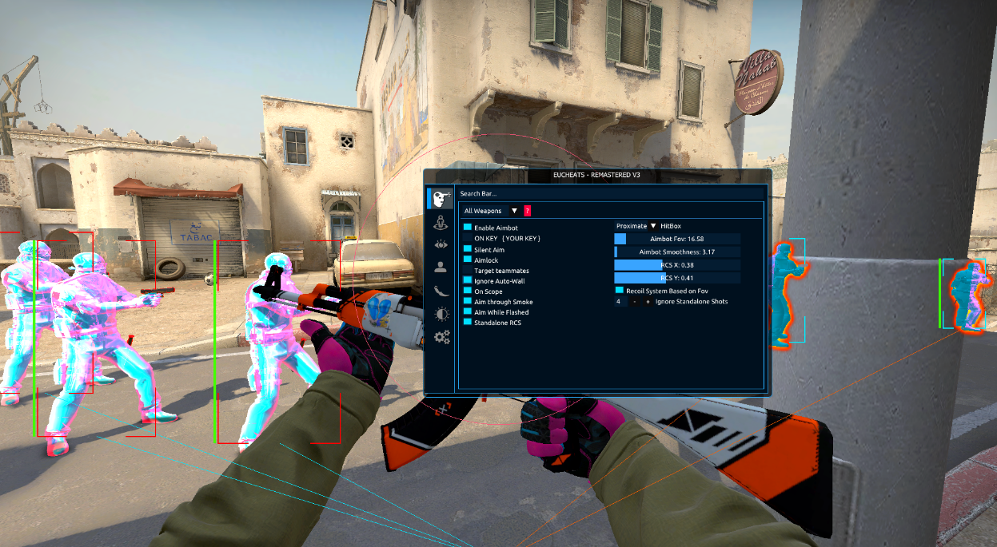
8. Što je antivirusni program?
a) program za zaštitu računala
b) program za zaštitu googla

Slide 24

Točno!!! Dalje?

Slide 25

Netočno… Ispočetka?

Slide 26
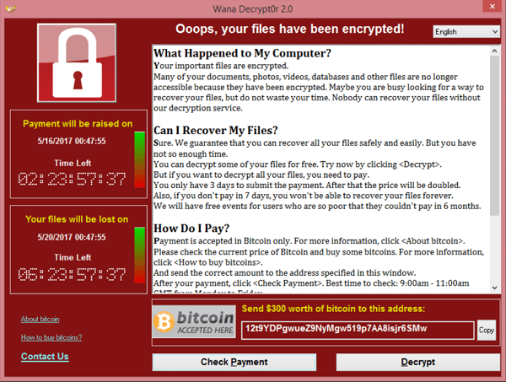
9. Što je računalni virus?
a) računalni program koji može "zaraziti" druge programe
b) računalni program koji pomaže tvom računalu
(-> Wannacry ransomware)

Slide 27
Točno! Dalje?

Slide 28
Netočno… Ispočetka?

Slide 29
10. Što je firewall?
a) ugrađeni firewall u operativnom MacOS
b) ugrađeni firewall u operativnom sustavu Windows

Slide 30
Točno! Nažalost nema dalje…

Slide 31
Netočno… Ispočetka?

